Slide 1
г. Москва ГБУ «КРОЦ» Марьино
Воспитатель: Селезнева О.Б.

Slide 2
У войны нет лица. У войны нет возраста, пола и национальности. Война ужасна. Война не выбирает. Каждый год мы вспоминаем войну, унесшую миллионы жизней. Каждый год мы благодарим тех, кто сражался за нашу страну.

Slide 3
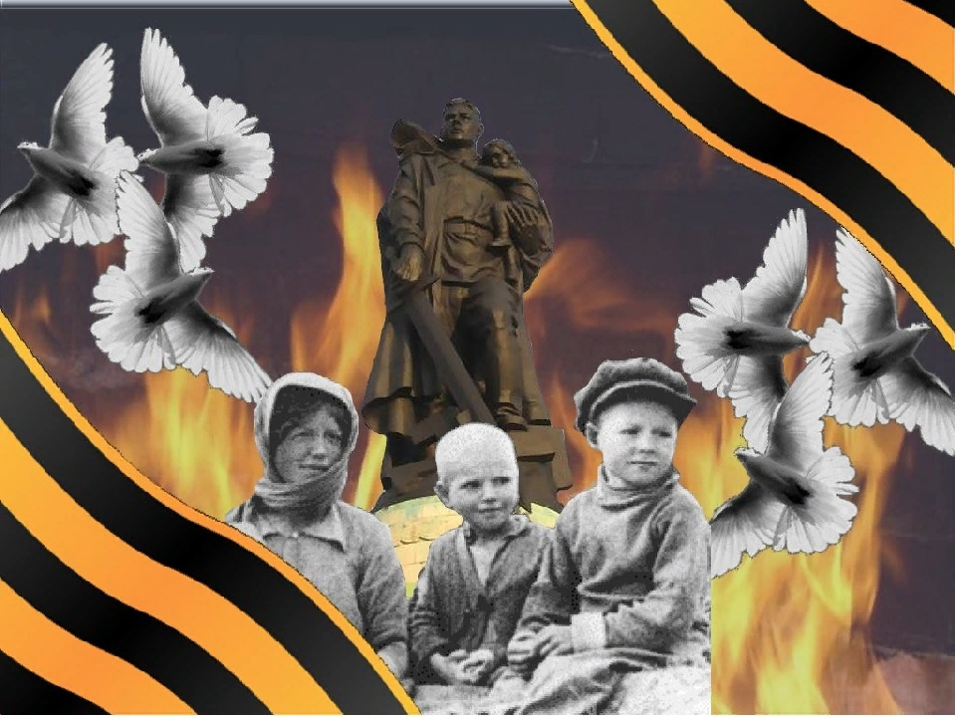
С 1941 по 1945 год в военных действиях принимали участие несколько десятков тысяч несовершеннолетних детей.
Жуткие события Великой Отечественной войны обрекли ребят преждевременно повзрослеть.

Slide 4
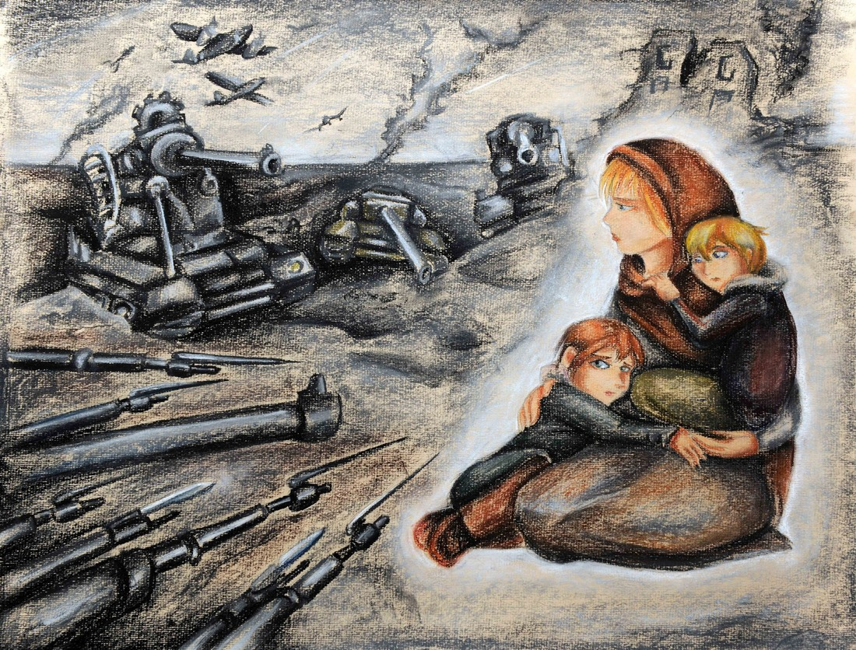
Тяжёлые годы научили детей смотреть смерти в лицо без ропота, без слёз.
Малыши быстро осознали, что любым капризам и плачу во время войны не может быть места. Плач раздражал взвинченные нервы оккупантов, иногда они расстреливали детей просто ради забавы.

Slide 5
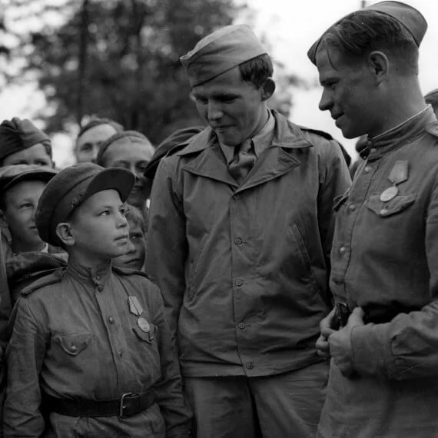
Фашисты испытывали на живых мишенях – детях прицел стрельбы или бросали ради шутки голодным ребятишкам хлеб, а потом палили по собравшейся толпе из автомата. Дети бросались врассыпную, но убежать успевали не все. Это невероятно веселило озверевших фашистов.
Некоторых детей использовали в качестве доноров, чтобы пополнять запасы крови для раненых фашистов.

Slide 6
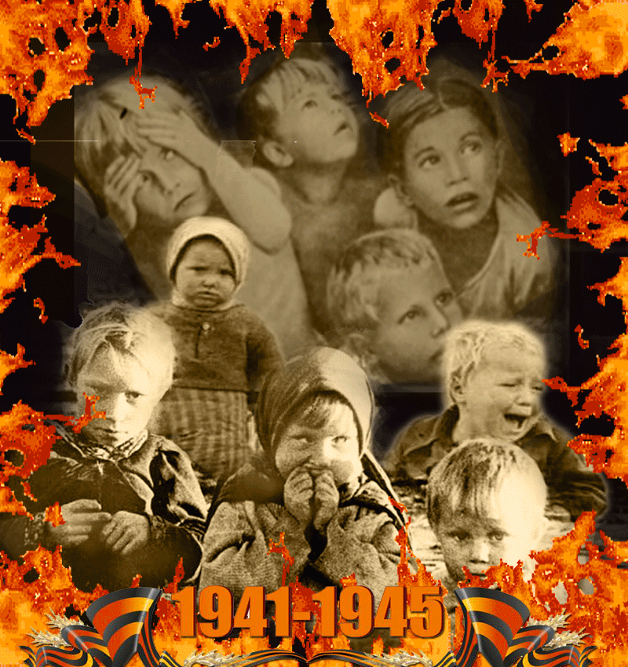
«Сыновья полка» — деревенские мальчишки и девчонки, ребята из городов — их посмертно признавали героями, хотя они были гораздо младше нас с вами. Наравне со взрослыми они терпели лишения, защищали, стреляли, попадали в плен, жертвуя собственными жизнями.

Slide 7
В тылу подросткам приходилось заменять мужчин, ушедших на фронт. Уже 12-летние мальчики и девочки стояли у станка, несли полную ответственность за свою работу и выполняли полную смену на заводах и фабриках.

Slide 8
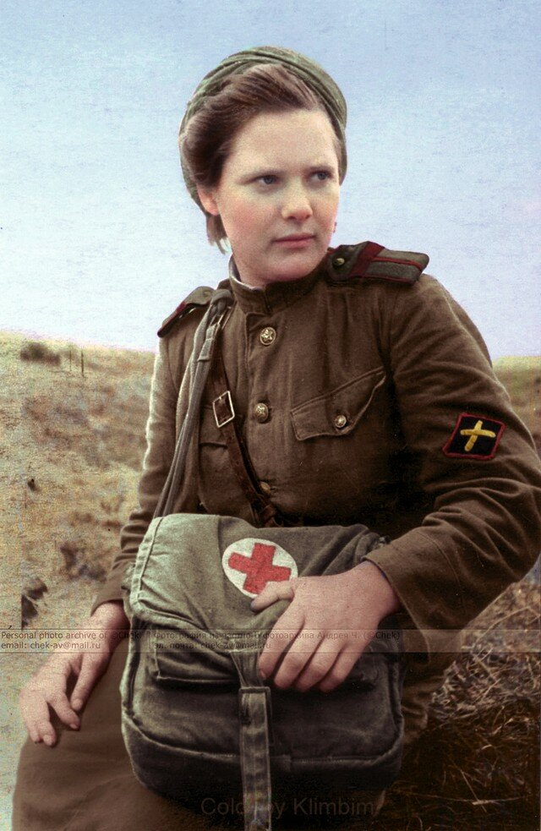
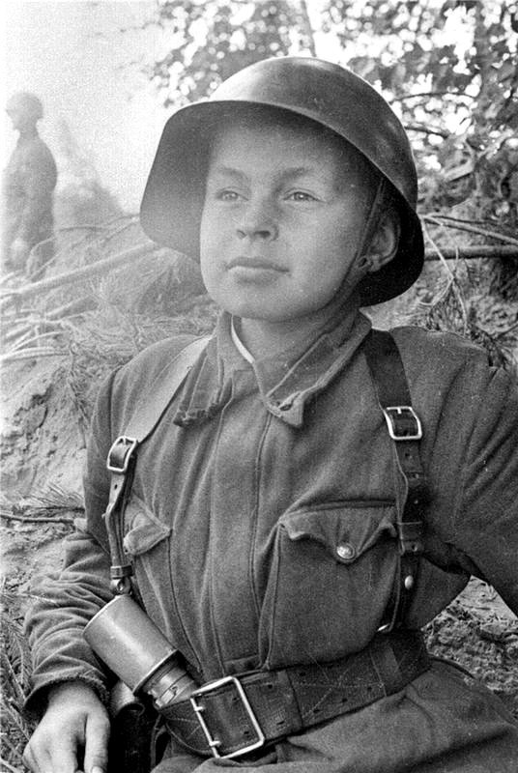
Дети, рискуя жизнью, собирали на полях сражений оружие и патроны и передавали их партизанам. Из детей и подростков формировались народные отряды, которые действовали в тылу фашистов. При этом девочки проявляли храбрость ничуть не меньше мальчишек. Они делали всё для того, чтобы приблизить победу.

Slide 9
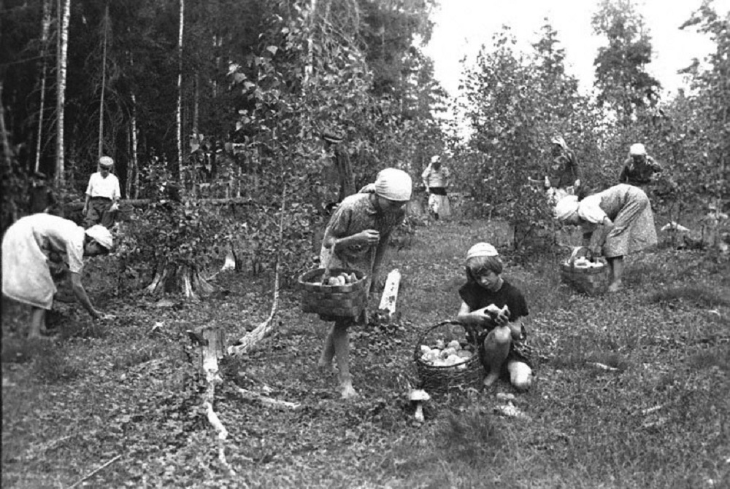
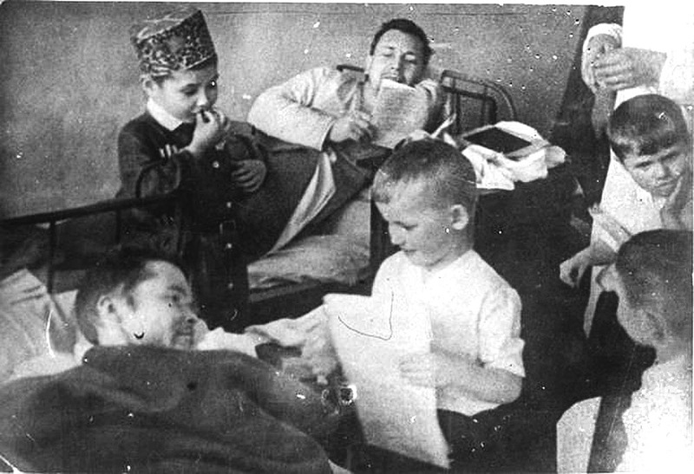
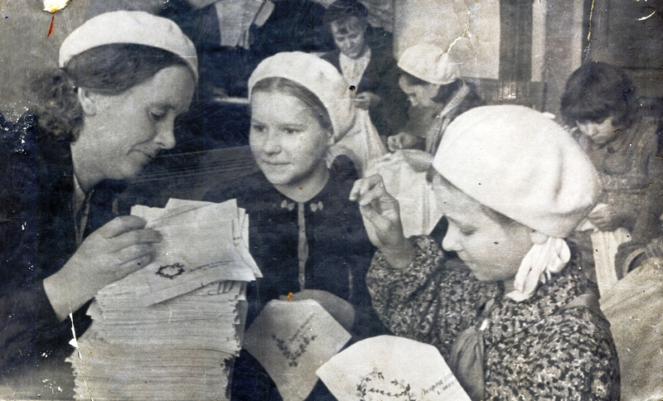
Те ребята, которые ещё не способны были заниматься партизанским движением или стоять у станка, собирали лекарственные травы, металл, помогали писать раненым бойцам письма домой, ставили сценки в госпиталях.

Slide 10
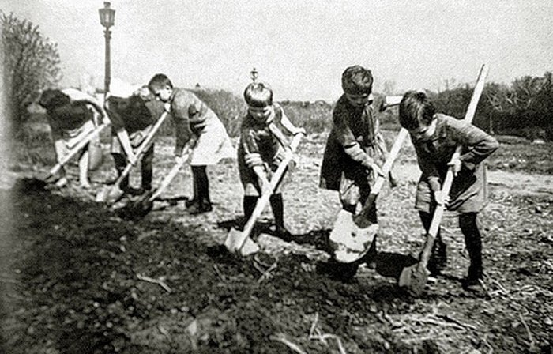
Дети помогали не только в период военных действий поддерживать производство, они восстанавливали разрушенное хозяйство.
Это они - на полях урожай собиравшие,
В холод и в дождь, и промокшие, и замерзавшие. Не довелось догулять, доиграть, дорезвиться. Так уж пришлось - надо было для фронта трудиться.

Slide 11
В страшной войне, не свершив ни единого выстрела,
Нашей стране помогли победить вы и выстоять.
Низкий поклон вам, любимые наши родители,
Дети войны, не вошедшие в ранг победителей.

Slide 12
Страну, которая воспитывала таких стойких , пусть и маленьких граждан, просто невозможно победить.

